Slide 1
Введение в объектно-ориентированное программирование. Lazarus

Slide 2
Объектно-ориентированное программирование (ООП) – это метод программирования, при использовании которого главными элементами программ являются объекты.
В основе ООП лежат 3 понятия:
инкапсуляция: объединение данных с процедурами и функциями в рамках единого целого – объекта;
наследование: возможность построения иерархии объектов, с использованием наследования их характеристик;
полиморфизм: задание одного имени действию, которое передается вверх и вниз по иерархии объектов, с реализацией этого действия способом, соответствующим каждому объекту в иерархии.

Slide 3
Инкапсуляция:
В ООП объект представляет собой запись, которая служит «оболочкой» для соединения связанных между собой данных и процедур. Т.е. объект обладает определенными свойствами и поведением.
Рассмотрим в качестве примера кнопку – типичный объект, присутствующий в интерфейсе большого количества программ.
Кнопка обладает определенным поведением: она может быть нажата, после нажатия на кнопку будут происходить определенные события.
Соединение таких свойств и поведения в одном объекте в одном объекте и называется «инкапсуляция».

Slide 4
Наследование:
Объекты могут наследовать свойства и поведение от других объектов, которые называются «родительскими объектами».
Это понятие можно хорошо проиллюстрировать на примере той же кнопке.
В качестве «родительского объекта» можно взять простую кнопку серого цвета, при нажатии на которую запускается определенная процедура.
На основе этой кнопки можно создать множество кнопок, обладающих различными размерами, цветами и надписями.
Нажатие на такую кнопку будет вызывать свою процедуру. Т.о., все это множество кнопок унаследует свои свойства поведение от «родительского объекта», простой кнопки.

Slide 5
Полиморфизм - это слово из греческого языка, означающее «много форм».
Перечень интерфейсных кнопок различных типов и представляют полиморфизм.
В системах ООП обычно используется графический интерфейс, который позволяет визуализировать процесс программирования. Появляется возможность создавать им свойства и поведение с помощью мыши.
ООП по своей сути - это создание приложений из объектов, подобно тому, как из блоков и различных деталей строятся дома.
Один объект приходится создавать самостоятельно, тогда, как другие объекты можно позаимствовать в готовом виде из разнообразных библиотек. Наиболее распространенными являются: Microsoft Visual Basic, Borland Delphi, Lazarus.

Slide 6
Основные определения:
Класс – обобщенное название набора объектов, обладающих некоторыми одинаковыми методами и структурами данных.
Подкласс – более подробное описание, относящееся к какому-либо специализированному подмножеству набора объектов, описанного классом. Иногда подклассы называют также производными или дочерними классами.
Наследование – механизм автоматического включения в состав классов, подклассов и объектов одних и тех же методов и структур данных.

Slide 7
Lazarus – это среда объектно-ориентированного программирования
(аналог Borland Delphi)

Slide 8
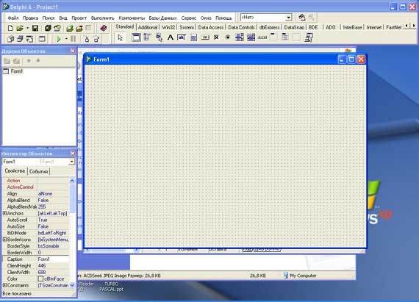
Окно дерева объектов
Главное окно
Окно формы
Окно инспектора объектов

Slide 9

Главное окно
Нетрудно заметить, что главное окно состоит из нескольких частей:
Меню (Файл, Правка, Вид, …);
Палитры компонентов (Standard, Additional…);
Меню проекта (меню с зеленым треугольником);
Меню работы с файлами (создать, сохранить, открыть и т.д.).

Slide 10
Основные составные части Lazarus
1. Дизайнер Форм (Form Designer)
2. Окно Редактора Исходного Текста (Editor Window)
3. Палитра Компонент (Component Palette)
4. Инспектор Объектов (Object Inspector)
5. Справочник (On-line help)

Slide 11
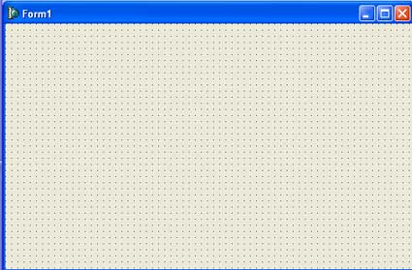
Дизайнер форм
Рис.1: Дизайнер Форм - то место, где Вы создаете визуальный интерфейс программы

Slide 12
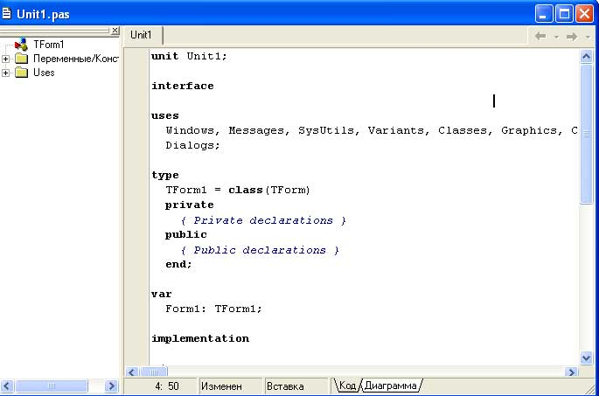
Окно редактора основного текста
Рис.2: В окне Редактора Вы создаете логику управления программой

Slide 13

Палитра компонентов
Standard
1 2 3 4 5 6 7 8 9 10 11 12 13 14 15 16
2 - TMainMenu позволяет Вам поместить главное меню в программу ( как File, Edit).
3 - TPopupMenu позволяет создавать всплывающие меню.
4 - TLabel служит для отображения текста на экране.
5 - TEdit - стандартный управляющий элемент Windows для ввода. Он может быть использован для отображения короткого фрагмента текста и позволяет пользователю вводить текст во время выполнения программы.
6 - TMemo - иная форма TEdit. Подразумевает работу с большими текстами.
7 - TButton позволяет выполнить какие-либо действия при нажатии кнопки во время выполнения программы.
8 - TCheckBox отображает строку текста с маленьким окошком рядом. В окошке можно поставить отметку, которая означает, что что-то выбрано.
9 - TRadioButton позволяет выбрать только одну опцию из нескольких.
15 - TPanel - управляющий элемент, используется в декоративных целях.

Slide 14

Палитра компонентов
Additional
1 2 3 4 5 6 7 8 9 10 11 12 13 14 15 16 17
1 - TBitBtn - кнопка вроде TButton, однако на ней можно разместить картинку (glyph). TBitBtn имеет несколько предопределенных типов (bkClose, bkOK и др), при выборе которых кнопка принимает соответствующий вид.
6 - TImage - отображает графическое изображение на форме. Воспринимает форматы BMP, ICO, WMF. Если картинку подключить во время дизайна программы, то она прикомпилируется к EXE файлу.
7 - TShape - служит для отображения простейших графических объектов на форме: окружность, квадрат и т.п.

Slide 15
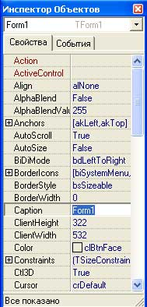
Инспектор объектов
Инспектор объектов состоит их двух частей:
Свойства (Properties);
События (Events).
Свойства служат для установки атрибутов компонентов (например, смены цвета или шрифта, установки имени). События отвечают за выполненные действия (например, задание действия кнопки для выхода из проекта).

Slide 16
Label1 – служит для вывода текстовой информации («Введите число»)
Memo1 – служит для вывода результатов
Edit1 – служит для ввода данных
Button – кнопка для выхода из проекта, очистки входных и выходных данных или получения результатов
a:=StrToInt(Edit1.Text) – перевод входных данных в целочисленную форму
b:=StrToFloat(Edit2.Text) – перевод входных данных в вещественную форму
Memo1.Lines.Add(‘Сумма двух чисел равна’+IntToStr(s)) – вывод результата сложения чисел

Slide 17
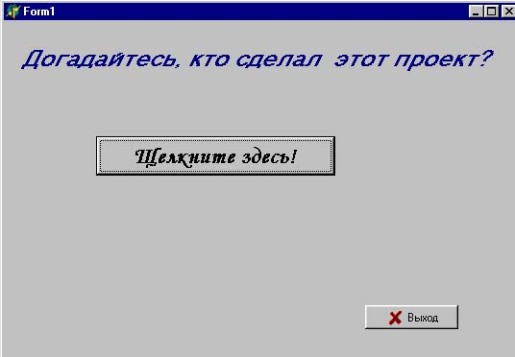
Первый проект
Задание для первого проекта простое. Требуется создать следующую форму:
И безусловно после нажатия мышкой по кнопке «Щелкни здесь» ниже должен высвечиваться автор проекта.
Таким образом, для создания этой формы нам потребуется некий текст (Догадайтесь, кто сделал проект?) и две кнопки: одна для фразы «Щелкни здесь», вторая – для кнопки «Выход».

Slide 18
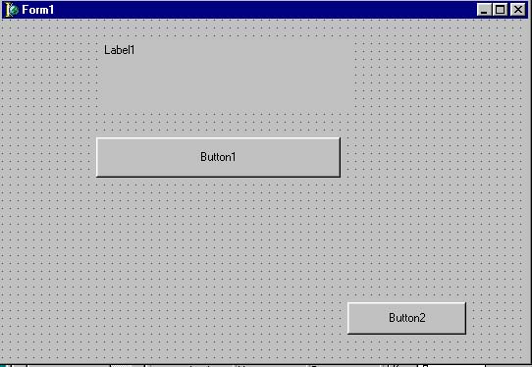
Соответствующие компоненты на форме можно расположить следующим образом:
Эти компоненты без труда можно найти на панели Standard

Slide 19
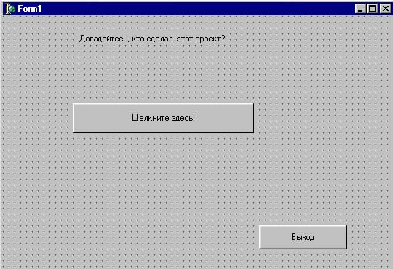
Предыдущую форму необходимо преобразовать в следующую:
Для этого надо:
щелкнуть мышкой по Label1;
в инспекторе объектов найти свойство Caption;
вместо Label1 написать нужную фразу;
выполнить те же действия с кнопками Button1 n Button2;
после того как Вы задали имя «Выход», потребуется задать ей такую команду, после которой эта кнопка действительно будет отвечать за выход из проекта;
для этого надо нажать 2 раза на кнопку «Выход» и в создавшейся процедуре написать Close.
После сделанных шагов нажать

Slide 20
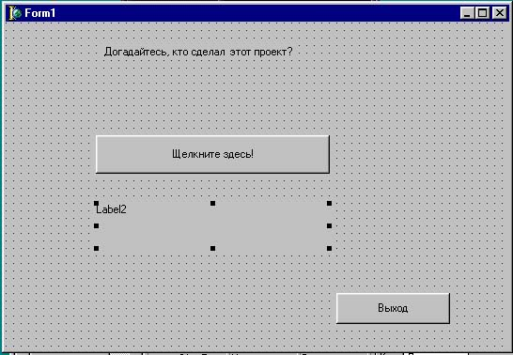
После того, как Вы запустили проект и нажали на кнопке «Щелкни здесь» ничего не произошло. Для того, чтобы эта команда выполнялась надо выполнить следующие шаги:
Добавить на форму Label2;
в свойстве Caption убрать название и ничего не писать.
Нажать 2 раза на кнопке «Щелкнуть здесь» и в появившейся процедуре написать: label2.Caption:='Это я!';
После сделанных шагов в Delphi нажать

Slide 21
Программа работает, но форма должна выглядеть следующим образом:
Т.е., надо поменять шрифт. Для этого надо щелкнуть по компоненту и в Инспекторе объектов найти свойство Font, щелкнуть по трем точкам и выбрать нужный шрифт. То же самое проделать со всеми компонентами.
А теперь поменяем вид кнопки. Сначала надо удалить кнопку «Выход» (щелкнуть по кнопке и нажать Delete). На панели Additional найти кнопку (Ok) и вывести ее на форму. Затем в Инспекторе объектов найти свойство Kind и из списка выбрать Abort. В свойстве Caption написать
«Выход». После этого 2 раза щелкнуть по новой кнопке «Выход» и написать в процедуре Close;
После сделанных шагов в Delphi нажать

Slide 22
Поздравляю с первым сделанным проектом в Delphi!
А теперь переходим к выполнению второго проекта.

Slide 23
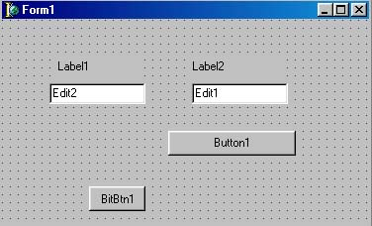
Второй проект
Задача: Поместить на форму два поля ввода и кнопку «Обменять». При нажатии на кнопку текст из первого поля ввода переписывается во второе, а из второго в первое.
Итак, исходя из условия задачи, на форму требуется поместить два Edit и одну Button. Перед полями ввода определим надписи Label1 – первое число и Label2 – второе число. Также добавим на форму кнопку BitBtn (для выхода из проекта). После произведенных действий мы должны получить следующую форму:

Slide 24
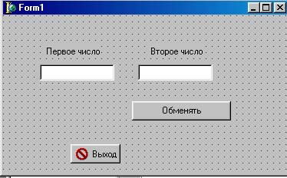
Далее вместо Label1 запишем в Caption – первое число, Label2 – второе число, в полях ввода в свойстве Text сотрем всю информацию. В Caption кнопки напишем «Обменять» и оформим кнопку выхода. В результате произведенных действий получится следующая форма:
При двойном нажатии на кнопку открывается процедура обмена значение в полях ввода. Способ для вас известен – вводится дополнительная переменная:
C:=edit1.text;
Edit1.text:=edit2.text;
Edit2.text:=c;
Переменную c надо описать. Так как в полях ввода система программирования Delphi «видит» не числа, а текст, поэтому переменная c будет типа String.
Запустить программу и проверить результат

Slide 25
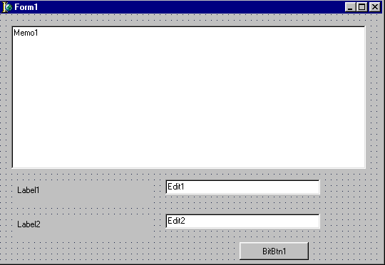
Третий проект
Задача: С клавиатуры вводится число. Возвести его в некоторую степень N (вводится с клавиатуры). Создать проект для решения этой задачи.
Судя из условия задачи потребуется ввести два числа и вычислить третье число, т.е. понадобится 2 приглашения к вводу (Label) и 2 окна для ввода чисел (Edit), а также окно для показа результата (Memo).

Slide 26
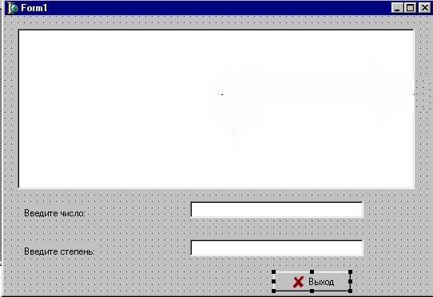
Самостоятельно привести форму к виду:
Для того, чтобы в поле Memo не было текста, надо в Инспекторе объектов найти свойство Lines, нажать по трем точкам, удалить слово и нажать Ok.
Для того, чтобы в компонентах Edit не было текста, надо в Инспекторе объектов найти свойство Text и удалить слово.
После сделанных шагов в Delphi нажать

Slide 27
В Паскале вы привыкли к тому, что при вводе чисел можно сразу производить над ними действия. В Delphi, числа введенные в компоненте Edit на самом деле являются не числами, а строками. Поэтому прежде их надо преобразовать в числа. Для этого существуют 2 функции:
StrToInt(Edit1.Text) – переводит числовую строку в целое число
StrToFloat(Edit1.Text) – переводит числовую строку в вещественное число.
Т.к. числа вводятся в компоненты Edit1 и Edit2, то в скобках функций именно они и будут указаны.
Например: k1:=StrToInt(Edit1.Text);
k2:=StrToInt(Edit2.Text);
После этого идет блок решения задачи (самостоятельно).
Вывод результата делается следующим образом:
memo1.Lines.add('число '+Edit1.Text+' в степени '+Edit12.Text+' равно: '+IntToStr(t));

Slide 28
Листинг решения
procedure TForm1. BitBtn1Click(Sender: TObject);
var i,t,k,k1:integer;
begin
k:=strtoint(Edit1.Text); // число
k1:=strtoint(Edit2.Text); // степень
i:=1; t:=1;
while i<=k1 do
begin
t:=t*k;
i:=i+1;
end;
Memo1.Lines.add('число '+Edit1.Text+' в степени '+Edit2.Text+' равно: '+IntToStr(t));
end;

Slide 29
Домашнее задание: вычислить значение функции y=x² на отрезке от a до b с шагом h (a,b,h вводятся с клавиатуры). Для этого составить соответствующую форму.

